Slide 1

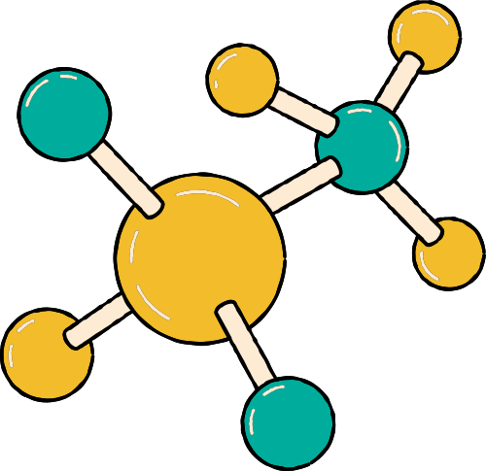














KOGARENT TORMOZLI NURLANISHLAR. KANALLASHGAN ELEKTRON VA POZITRONLARNING NURLANISHLARI
(KUMAXOV EFFEKTI)
TEKSHIRDI:XOSHIMJONOV XURSHID
BAJARDI:F-2305 GURUH TALABASI
BERDIKULOVA DILRUZ

Slide 2

REJA:
  Tormozli nurlanish turlari
  Kogarent tormozli nurlanishlar
  Kanallashgan elektron va pozitronlarning nurlanishlari
  Kumaxov effekti

Slide 3
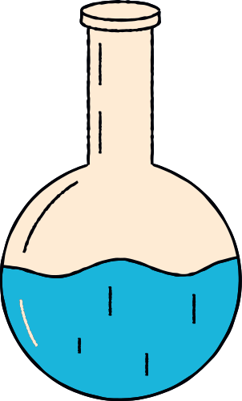

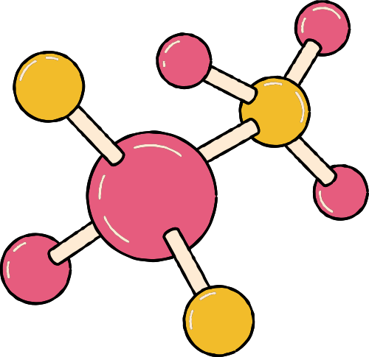



01
TORMOZLI NURLANISH TURLARI

Slide 4
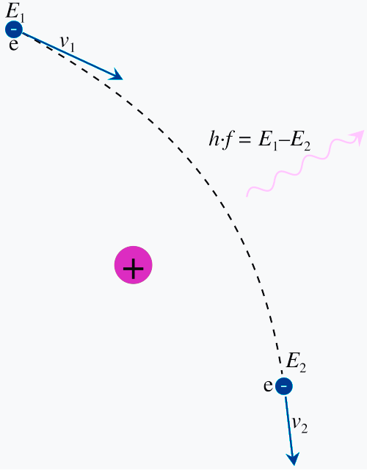
Tormozlanish nurlanishi— bu zaryadlangan zarracha (odatda elektron) atom yadrosining elektr maydonida yo‘nalishini o‘zgartirganda yoki sekinlashganda hosil bo‘ladigan elektromagnit nurlanishdir.

Slide 5




SPONTAN TORMOZLANISH NURLANISHI
  Zarracha tabiiy ravishda tezligini o‘zgartiradi va nurlanish chiqaradi.
  Masalan, elektron atom yadrosi yaqinidan o‘tib, kinetik energiyasining bir qismini rentgen nurlanishiga aylantiradi.
  Xususiyatlari: spektri keng, qisman monoxromatik emas.
KANALLANISH TORMOZLANISH NURLANISHI
  Zarracha kristall ichidagi atom qatlamlari bo‘ylab kanal bo‘ylab harakat qilganda yuzaga keladi.
  Kumaxov effekti bilan bog‘liq bo’lib, kanallanish nurlanish spektrini kuchaytiradi va yo‘naltiradi.
  Xususiyatlari: yuqori intensivlik, spektri torroq, yo‘nalgan.
MAJBURIY TORMOZLANISH NURLANISHI
  Zarracha tashqi elektromagnit maydon (masalan, lazer yoki undulyator) bilan o‘zaro ta’sir qilganda yuzaga keladi.
  Bu nurlanish yo‘naltirilgan va kuchaytirilgan bo‘ladi.
  Xususiyatlari: monoxromatik va fokuslanmagan nurlanish.

Slide 6
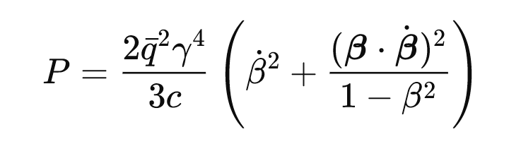
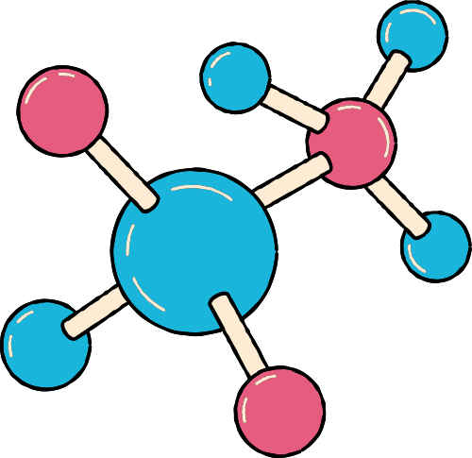
Agar kvant effektlari ahamiyatsiz bo‘lsa, tezlanayotgan zaryadlangan zarracha energiyasini elektromagnit nurlanish shaklida chiqaradi. Bu chiqarilgan quvvat Larmor formulasiga va uning relativistik umumlashmasiga binoan hisoblanadi.
1️⃣ Umumiy chiqarilgan quvvat
Relativistik zarracha uchun umumiy chiqarilgan quvvat quyidagicha ifodalanadi:
Bu yerda:
  β=v/c — zarrachaning tezligi nur tezligiga nisbati,
  γ=1/√(1 - β²)— Lorentz koeffitsienti,
  qˉ​=q/√(4 π ε₀) ga teng qiymat,
  β˙ - β dan vaqt bo‘yicha hosila (tezlanish),
  q — zarrachaning zaryadi.

Slide 7

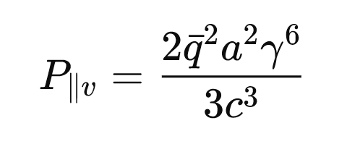


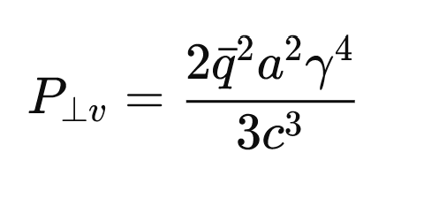
ZARRACHA TEZLANISH YO‘NALISHI VA QUVVAT
  Tezlanish tezlik bilan parallel bo‘lganda (chiziqli harakat)
a=v˙=β˙​c — zarrachaning tezlanishi.
  Tezlanish tezlikka perpendikulyar bo‘lganda (masalan, sinxrotronlarda)
Bu holatda β⋅β˙=0

Slide 8
02
KOGARENT TORMOZLI NURLANISHLAR

Slide 9
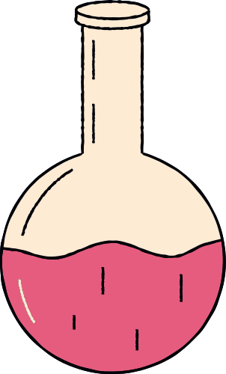


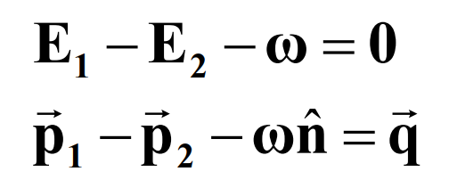
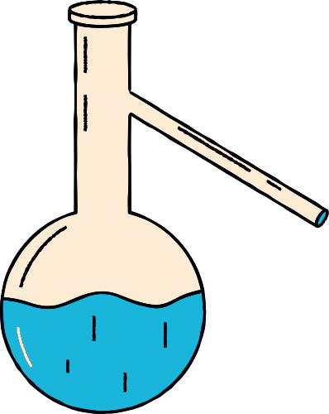
Amorf materiallarda atomlar tasodifiy taqsimlangan, ya’ni kristall kabi tartibli tuzilish mavjud emas. Shu sababli, elektron yoki boshqa zaryadlangan zarracha amorf materialdan o‘tishda har bir atomning potentsial maydoni bilan o’zaro ta’sirlashadi va natijada foton nurlanishi hosil bo‘ladi. Bu odatda inkogerent nurlanish deyiladi, chunki nurlar tartibsiz chiqadi.

Slide 10
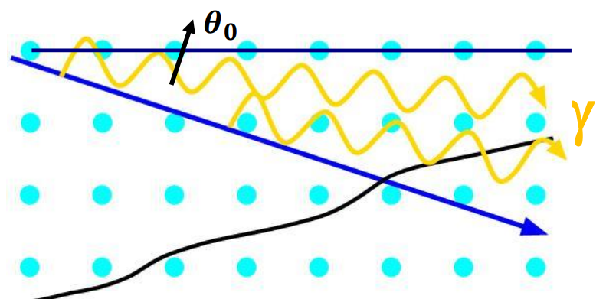
Agar radiator — kristall bo‘lsa va elektronlar unga o‘ta yuqori energiya bilan kirsa, materialga beriladigan moment juda kichik bo‘ladi. Shu sababli:
  Radiator holati deyarli o‘zgarishsiz qoladi,
  Va elektronlar kristall panjarasi bilan uyg‘unlashib, kogerent nurlanish hosil qiladi.
Masalan, elektron energiyasi E=20GeV va
chiqarilgan foton energiyasi
ω=10 GeV\omega bo‘lsa,
minimal impuls almashinuvi
qmin=6eV/c bo‘ladi.

Slide 11
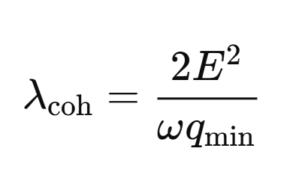

Kogerent uzunlik — bu elektron va foton o‘rtasidagi interferensiya masofasi bo‘lib, u quyidagi formula bilan aniqlanadi:
​
Agar λkog katta bo‘lsa, elektron bir necha atom orqali “uyg‘unlashib” foton chiqaradi.
  Shu sababli, kogerent nurlanish kuchliroq bo‘ladi.
kog

Slide 12


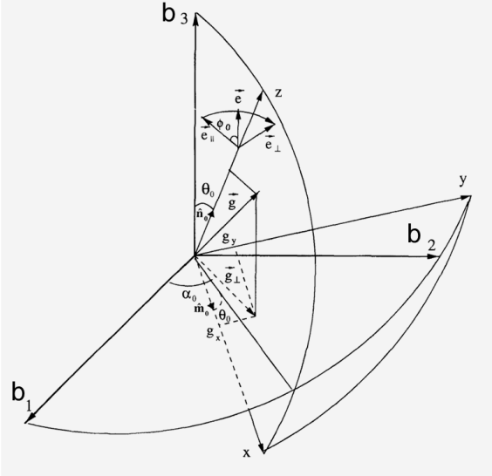
KIRUVCHI ZARRALARGA NISBATAN KRISTALLNING YO‘NALISHI
  θ​ — zarra impulsining kristall o‘qi b₃ ga nisbatan hosil qilgan burchagi.
    Bu burchak odatda milliradian (mrad) yoki mikroradian (µrad) tartibida bo‘ladi.
  α₀— ikki tekislik orasidagi burchak:
    birinchi tekislik — (p, b₃) ya’ni zarra impulsi p va kristall o‘qi b₃ yotgan tekislik,
    ikkinchi tekislik — (b₁, b₃) ya’ni kristall panjarasining ikki asosiy yo‘nalishi b₁ va b₃​ yotgan tekislik.
  Agar θ₀ ≪ 1 (ya’ni juda kichik burchak) bo‘lsa, unda:
  ψ = θ₀ · sin α₀— zarra impulsi p bilan kristall tekisligi (b₁, b₃) orasidagi burchakni ifodalaydi.

Slide 13
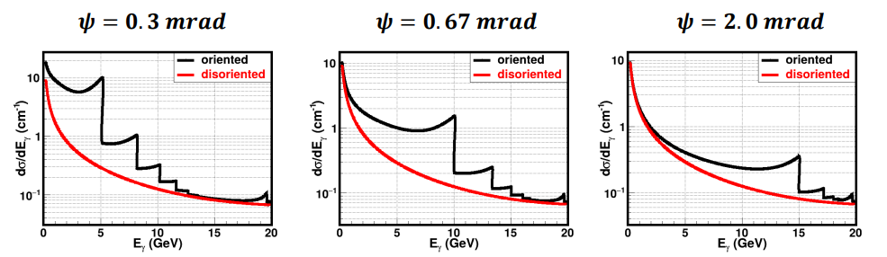
YO‘NALTIRILGAN OLMOS YAGONA KRISTALIDA KOGERENT TORMOZLOVCHI NURLANISH KESIMI
  Elektron nuri energiyasi: 20 GeV
  Kristall orientatsiyasi (ishlash holati):
    θ₀ = 40 mrad — elektron impulsi bilan kristallning <100> o‘qi orasidagi burchak
    ψ — kristallning (110) tekisligiga nisbatan burchak
yo’naltirilgan
yo’naltirilgan
yo’naltirilgan
yo’naltirilmagan
yo’naltirilmagan
yo’naltirilmagan

Slide 14
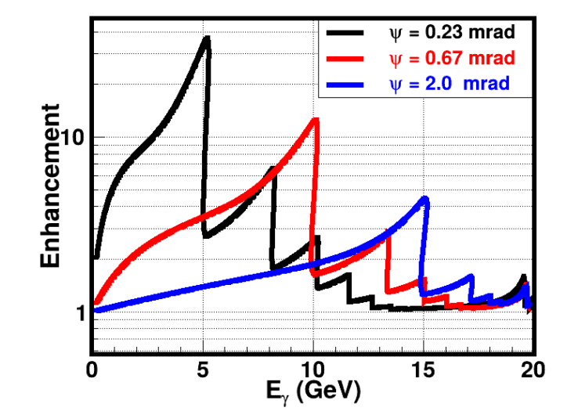
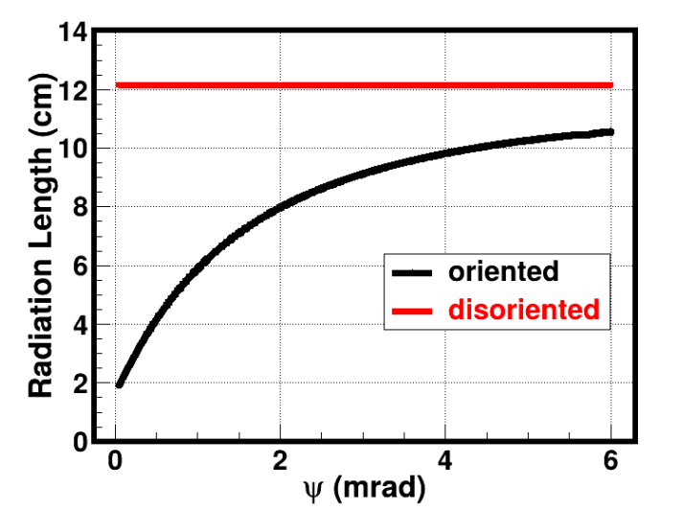
YO‘NALTIRILGAN OLMOS MONOKRISTALIDA KUCHAYISH VA NURLANISH UZUNLIGI
Kuchayish
Nurlanish uzunligi s
yo’naltirilgan
yo’naltirilmagan
Kogerent tormozlanish nurlanishi (CB) intensivligi spektridagi ortish odatda inkogerent tormozlanish nurlanishi spektriga nisbatan ifodalanadi. Ushbu nisbat kuchayish deb ataladi.
Yo‘naltirilgan kristall holatida nurlanish uzunligi kristallning yo‘nalishiga bog‘liq bo‘ladi.

Slide 15
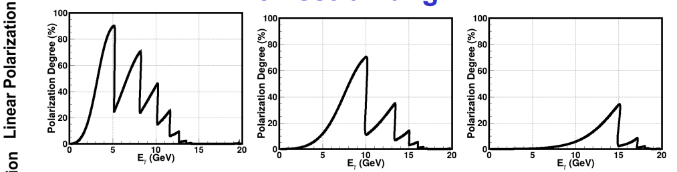
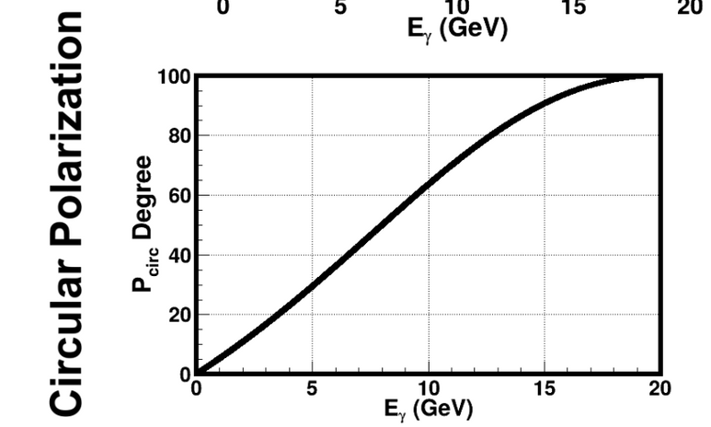
KOGERENT TORMOZLANISH NURLANISHI ORQALI HOSIL BO‘LGAN FOTONLARNING QUTBLANISHI
Chiziqli qutblanish
Qutblanish darajalari
Qutblanish darajalari
Qutblanish darajalari
  Kogerent tormozlanish nurlanishi :
Qutblanishsiz elektronlarni yo‘naltirilgan bitta kristall orqali o‘tkazganda, chiziqli qutblangan fotonlar hosil bo‘ladi.
  Agar boshlang‘ich elektron nurlari gorizontal qutblangan bo‘lsa,
hosil bo‘lgan fotonlar aylanma qutblanishga ega bo‘ladi.
daraja
Aylanma qutblanish
ayl

Slide 16
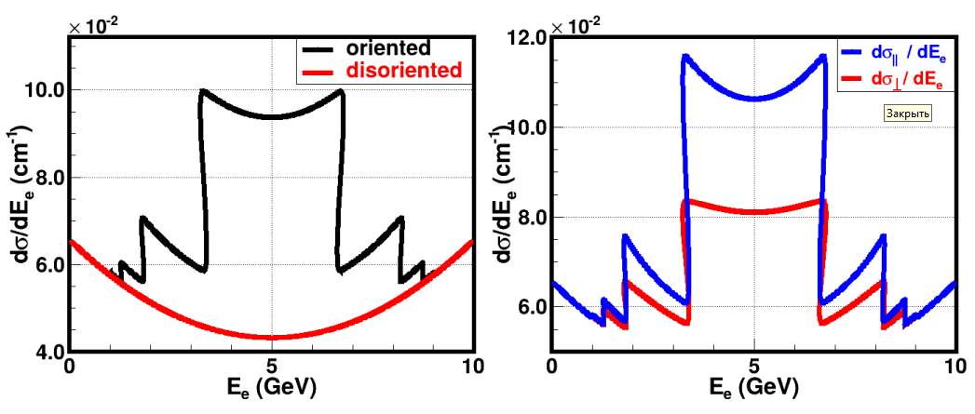
BITTA KRISTALL ICHIDA KOGERENT JUFT HOSIL BO‘LISH
yo’naltirilgan
Fotonning chiziqli qutblanishini o‘lchash uchun quyidagi farq ishlatiladi:
dσ∥ / dEₑ - dσ⊥ / dEₑ
​​Bu yerda:
  dσ∥ — foton elektr maydoni Eₑ yo‘nalishida
  dσ⊥— foton elektr maydoni Eₑ ga ⊥
yo’naltirilmagan
  Foton energiyasi: 10 GeV
  Ishlash orientatsiyasi:
θ₀ = 3 mrad — <100> kristall o‘qi bilan foton impulsi orasidagi burchak
ψ = 0 — (110) tekisligiga nisbatan burchak

Slide 17
XULOSA
  Yuqori energiyali fotonlar ishlab chiqarish uchun noyob vosita, ular yuqori darajada chiziqli qutblanishga ega.
  Agar asosiy elektron nuri gorizontal qutblangan bo‘lsa, CB orqali yuqori energiyali va yuqori intensivlikdagi aylanuvchi qutblangan foton nurlarini olish mumkin.
  Kichik qutlanishli burchak taqsimoti, chiqarilgan foton energiyasi bilan bog‘liq.
  Energiya maksimumlari kristall yo‘nalishi orqali sozlanishi mumkin.
  KTN yuqori energiyalarda yanada kuchayadi.
  Kristall qutblanish o‘lchash texnikasi foton nuri qutblanishini tezkor kuzatish vositasi sifatida ishlatiladi.
  KTN yuqori intensivlikdagi qutblangan pozitronlarni ishlab chiqarishda ham ishlatiladi.
  Elektron va pozitronlar qarama-qarshi zaryadga ega bo‘lgani uchun, ularning KTN nurlanishida farq bo‘lishi kerak. Biroq, bu farq faqat past energiyalarda seziladi; yuqori energiya (o‘nlab GeV) larda bu farq e’tiborga olinmaydi.

Slide 18
03
KANALLASHGAN ELEKTRON VA POZITRONLARNING NURLANISHLARI

Slide 19
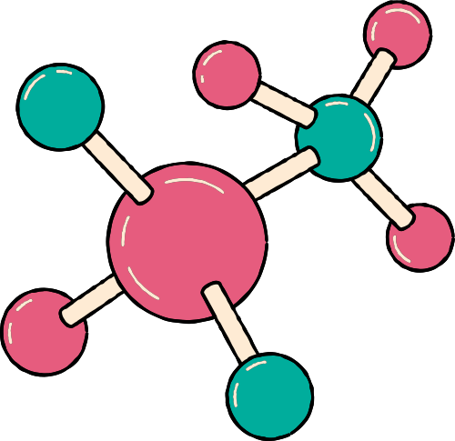
  Har qanday zaryadlangan zarracha moddadan o‘tganida tormozlanish nurlanishi yuzaga keladi.
  Zaryadlangan zarracha kristall o‘qlari yoki tekisliklari bo‘ylab harakat qilganda, u tartibli potensial maydonda osilator kabi tebranadi va shu sababli tasodifiy emas, balki aniq va bir-biriga yaqin chastotalarda kanallanish nurlanishi chiqaradi.
  Relativistik zarrachalar uchun nurlanish chastotasi Doppler effekti bilan siljiydi.
  MeV elektron va pozitronlar keV fotonlar hosil qiladi.

Slide 20

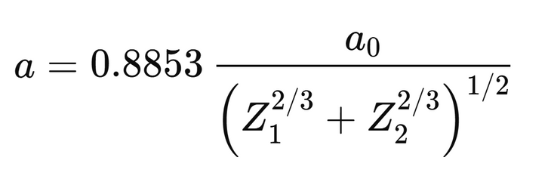

ELEKTRONLAR
Elektronlar Tekislik potentsiali:
Thomas–Fermi ekranlash radiusi:

Slide 21
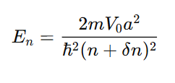
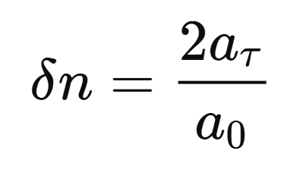
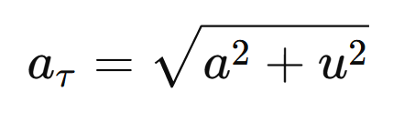
ELEKTRONLAR
Transversal energiya darajalari:
Kvant-defekt tuzatmasi:
Temperatura ta’siri:

Slide 22
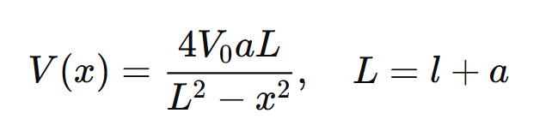
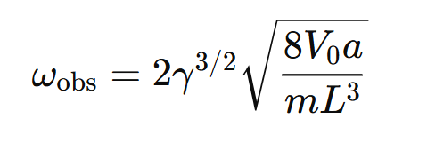
POZITRONLAR
Tekislik holati Pozitronlar Potensiali:
Garmonik ossilator approksimatsiyasi:
  Garmonik bo’lmagan ta’sirlar, natija chastotasiga ta’sir qiladi.
tajriba

Slide 23
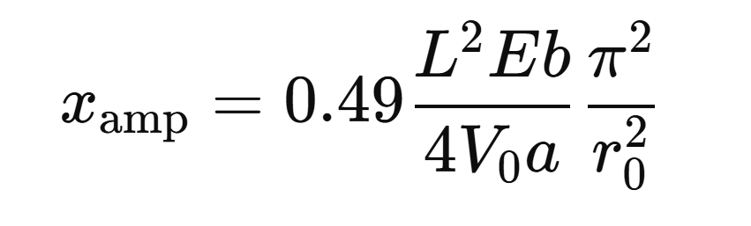
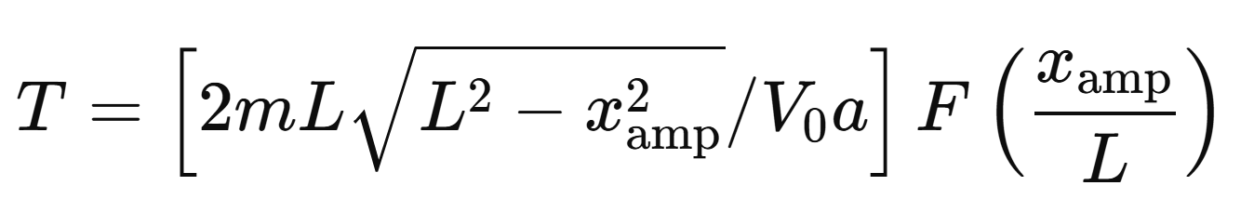
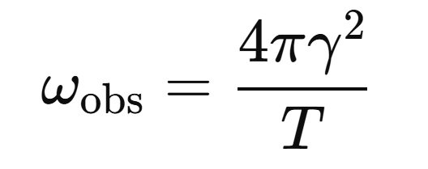
DISLOKATSIYALAR TA’SIRI
Yaxshi kanallashtirilgan zarracha dislokatsiyadan r0​ masofada tebranishni boshlaydi:
tajriba

Slide 24
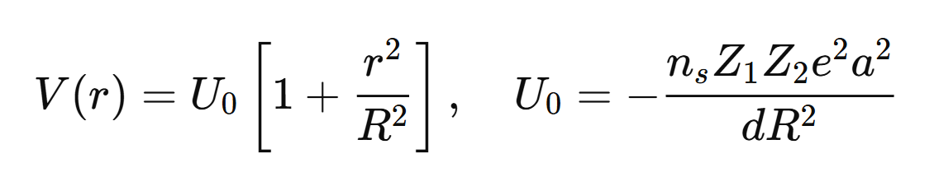
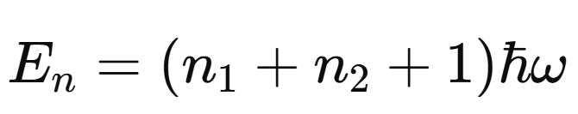
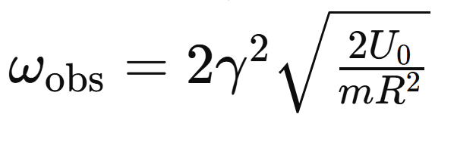
Elektronlar: kvant-defekt to‘g‘rilash bilan ikki o‘lchovli vodorodga o‘xshash model.
Pozitronlar: garmonik osilator + garmonik bo’lmagan to‘g‘rilash.
Potentsial:
Energiyalar:
Kuzatiladigan chastota:
tajriba

Slide 25
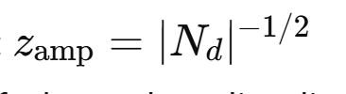
KANALLANISH NURLANISHINING NUQSONLAR BILAN BOG‘LIQLIGI
Dislokatsiya zichligi 1/sm² bo‘lsa:
Kritikal zichlik: 10¹¹ dislokatsiya/cm² → barcha zarrachalar kanaldan chiqadi, nurlanish yo‘q.
Past zichlikda: kanallanish nurlanishi saqlanadi, spektrlar o‘zgaradi.
Misol: Nd= 3.4 × 10⁹ 1/sm² , E = 56 MeV, pozitronlar uchun ωtaj=49.2 keV

Slide 26
04
KUMAXOV EFFEKTI

Slide 27
Kumaxov effekti — bu elektronlar yoki pozitronlar kristallardan “kanallanish” orqali o‘tganida yuzaga keladigan spontan va majburiy nurlanish hodisasi.
Bu effekt ilmiy jihatdan kristall panjarasida kanallanish natijasida zarrachalar spektrida kuchli rentgen va γ-nurlanish paydo bo‘lishini tushunish uchun ochilgan. Bu hodisa ko‘pincha kanallangan zarrachalarning nurlanish spektroskopiyasi orqali kuzatiladi va u klassik tormoz nurlanishidan ancha kuchli bo‘ladi.
Nurlanish chastotasi yuqori energiya tufayli rentgen va γ-diapazonga o‘tadi.
Intensivligi zarrachaning energiyasi kvadratiga proporsional ravishda ortadi.
Elektronlarning nurlanishi pozitronlarnikidan kuchliroq va qattiqroq bo‘ladi.
Spontan nurlanish yo‘nalishi aniqlangan va yuqori spektral zichlikka ega, bu uni kuchli γ-kvant manbai sifatida ishlatishga imkon beradi.

Slide 28
  Kumaxov effekti dastlab nazariy hisob-kitoblar va tajribaviy kuzatuvlar orqali ochilgan.
  Bu effekt, ya’ni kanallanish paytida elektron va pozitronlarning nurlanishi, kristall ichidagi zarracha trayektoriyasi va nurlanish spektrini o‘rganish bilan aniqlangan.
  Kumaxov linzalari esa keyinchalik, bu effektni amaliy ishlatish va rentgen/neytron nurlarini fokuslash uchun yaratilgan.
  Amaliyotda :
Yangi materiallar va yarimo‘tkazgichlar diagnostikasi;
Spontan nurlanishdan kuchli γ-kvant oqimlarini olish;
Yadro o‘tishlarini tanlab “nasoslash” imkoniyati;
Potensial rentgen yoki γ-lazer yaratishda qo’llaniladi.

Slide 29


FOYDALANILGAN MANBALAR:
1.https://en.wikipedia.org/wiki/Bremsstrahlung
2https://arxiv.org/pdf/2004.07043
3.https://www.youtube.com/watch?v=CjlXbOWlS90
4.https://www.researchgate.net/publication/13353233_Channeling_radiation_from_relativistic_electrons_and_positrons
5.https://indico.cern.ch/event/1454873/contributions/6216871/attachments/2976114/5238976/CBS_Photons_Armen.pdf
6.https://www.mathnet.ru/links/f1d6eda927a96b8918dcfc0345969cac/ufn9295.pdf

Slide 30

E’TIBORINGIZ UCHUN RAHMAT!

